Slide 1

Jak wpisać nowe miejsca opieki utworzone z programu Aktywny Maluch 2022-2029 do rejestru żłobków i klubów dziecięcych lub wykazu dziennych opiekunów, a potem monitorować ich funkcjonowanie?
Informacje opisane w prezentacji mają zastosowanie tylko do gmin, które dokonują wpisu miejsc opieki i innych czynności związanych z udziałem w programie Aktywny Maluch 2022-2029 w Rejestrze Żłobków

Slide 2
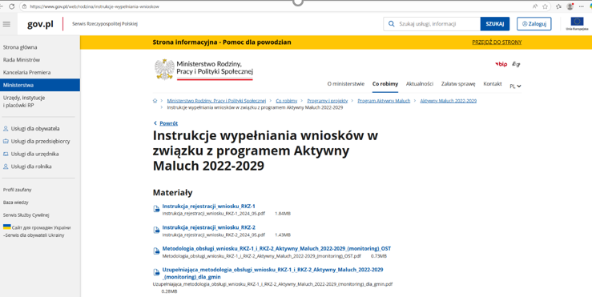
Instrukcje wypełniania wniosków – gdzie je znaleźć?
Link: https://www.gov.pl/web/rodzina/instrukcje-wypelniania-wnioskow
Zakładki na oficjalnej stronie Ministerstwa Rodziny, Pracy i Polityki Społecznej →Co robimy → Programy i projekty → Program Aktywny Maluch → Aktywny Maluch 2022-2029
→Instrukcje wypełniania wniosków w związku z programem Aktywny Maluch 2022-2029

Slide 3
Jak wpisać do rejestru lub wykazu nową instytucję opieki utworzoną w ramach programu Aktywny Maluch 2022-2029 i monitorować jej funkcjonowanie
Krok 1
Znajdź instytucję o statusie „Roboczy”, która ma zostać zarejestrowana.
Krok 2
Uzupełnij wszystkie wymagane dane i informacje.
Krok 3
Sprawdź wprowadzone dane i informacje i następnie przed zapisaniem danych zmień status instytucji
z „Roboczy” na „Wpisany”.
Krok 4
Monitoruj funkcjonowanie miejsc opieki – co miesiąc (do 5. dnia roboczego miesiąca wg stanu za miesiąc poprzedni).
Jak wpisać do rejestru lub wykazu nowe miejsca opieki utworzone w ramach programu Aktywny Maluch 2022-2029 w istniejącej już instytucji i monitorować ich funkcjonowanie
Krok 1
Znajdź instytucję, która została rozbudowana ze środków programu.
Krok 3
Podaj liczbę miejsc opieki utworzonych z KPO lub FERS.
Krok 4
Monitoruj funkcjonowanie miejsc opieki – co miesiąc (do 5. dnia roboczego miesiąca wg stanu za miesiąc poprzedni).
Krok 2
Zmodyfikuj informację o liczbie miejsc opieki.

Slide 4
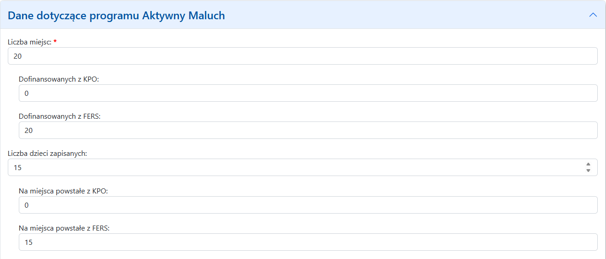
Rejestracja nowej instytucji opieki / zwiększenie liczby miejsc w istniejącej
Liczba miejsc opieki
Podaj liczbę miejsc opieki z decyzji właściwego państwowego inspektora sanitarnego (żłobki) albo z pozytywnej opinii wójta, burmistrza lub prezydenta miasta (kluby dziecięce).
Wskaż liczbę miejsc opieki utworzonych z programu według źródła ich finansowania – KPO albo FERS.

Slide 5
Co zrobić gdy instytucja/miejsca opieki są wpisane do rejestru lub wykazu, ale nieoznaczone jako utworzone z programu?
W takiej sytuacji koniecznie uzupełnij brakujące informacje!
Jeśli tego nie zrobisz, nie będziesz mogła/mógł co miesiąc monitorować funkcjonowania miejsc opieki – a to obowiązek wynikający z programu wpływający na ostateczne rozliczenie.

Slide 6
Monitorowanie funkcjonowania miejsc opieki utworzonych ze środków programu Aktywny Maluch 2022-2029
Po wpisaniu miejsc opieki do rejestru lub wykazu zgodnie zasadami programu konieczne jest monitorowanie ich funkcjonowania (obsadzenia) - co miesiąc, przez 36 miesięcy. Służy do tego sekcja „Liczba miejsc opieki utworzonych w ramach etapu” oraz „Informacje o dzieciach zapisanych w ramach etapu” w zakładce „Dane Aktywny Maluch”.

Slide 7
Ustawowa informacja o liczbie dzieci zapisanych
Informacje ogólne o liczbie dzieci zapisanych, w tym w podziale na KPO i FERS należy aktualizować - zgodnie z ustawą o opiece nad dziećmi w wieku do lat 3 - w ciągu 3 dni .
! Informacje ogólne o liczbie dzieci zapisanych nie są danymi monitoringowymi. Podlegają rygorowi ustawy (czyli terminowi ustawowemu).

Slide 8
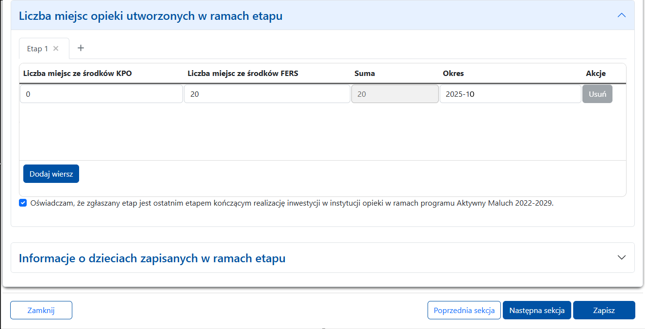
Liczba miejsc opieki – monitoring
Znak „+” pozwala na dodanie kolejnego etapu.
Suma miejsc KPO i FERS obliczona automatycznie.
Podaj miesiąc, w którym zarejestrowano miejsca opieki.
Zaznacz checkbox, jeśli:
instytucja została utworzona w ramach jednego etapu realizacji
instytucja została utworzona w ramach więcej niż jednego etapu realizacji i jest to ostatni etap realizacji
instytucja jest tworzona w ramach więcej niż jednego etapu realizacji, ale planujesz że wszystkie miejsca opieki rozpoczną funkcjonowanie w tym samym miesiącu
Zaznacz checkbox Oświadczam, że zgłaszany etap jest ostatnim etapem kończącym realizację inwestycji w instytucji opieki w ramach Programu Aktywny Maluch 2022-2029 w zależności od sytuacji - tego czy instytucja powstała w ramach jednego etapu realizacji inwestycji czy nie oraz czy rozpoczną funkcjonowanie w tym samym miesiącu kalendarzowym.
Wskaż źródło (KPO albo FERS) z jakiego zostały utworzone nowe miejsca opieki.

Slide 9
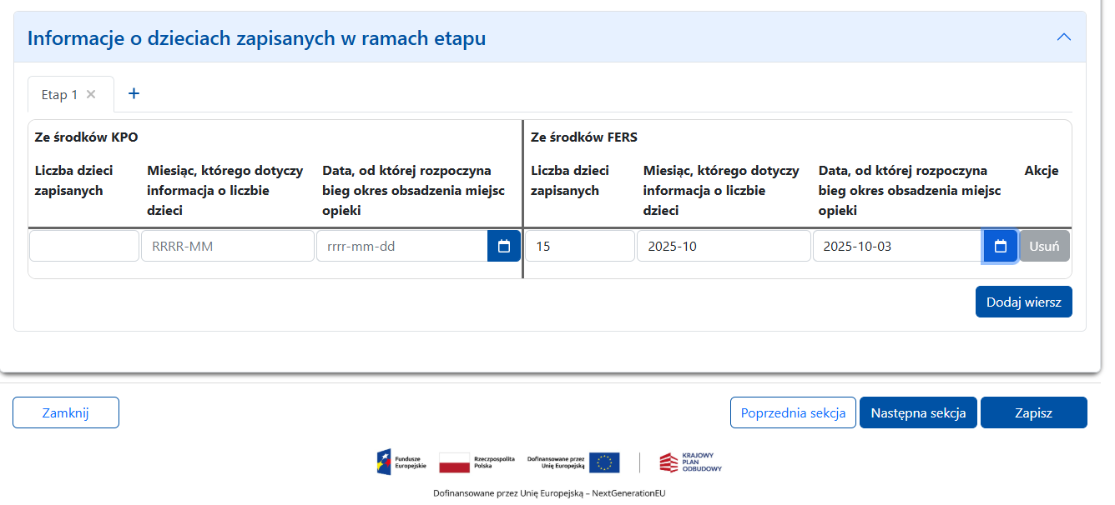
Liczba dzieci zapisanych – monitoring
Ważne! Należy pamiętać o powiązaniu liczby miejsc opieki z KPO lub FERS z liczbą dzieci zapisanych na te miejsca oraz z etapem realizacji inwestycji.
Uwaga!
Informacje o największej liczbie dzieci zapisanych w danym miesiącu przekazuje się w terminie 5 dni roboczych po zakończeniu danego miesiąca.

Slide 10
Liczba dzieci zapisanych – monitoring
Znak „+” pozwala na dodanie kolejnego etapu.
Rozpoczęcie funkcjonowania musi przypadać w okresie 3 miesięcy od dnia zarejestrowania instytucji/miejsc opieki
UWAGA!
Tę datę należy wpisać po fakcie, czyli po rozpoczęciu funkcjonowania. Nie podaje się daty z przyszłości.
Wskaż liczbę dzieci zapisanych na miejsca utworzone z odpowiedniego źródła (KPO albo FERS)
Podaj miesiąc, w którym zarejestrowano miejsca opieki
Podaj datę rozpoczęcia zadania funkcjonowania

Slide 11
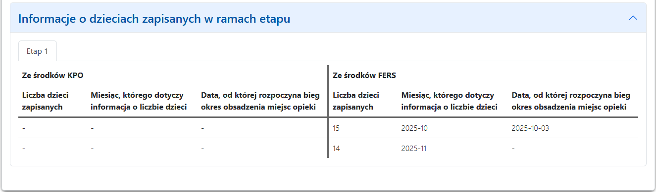
Liczba dzieci zapisanych – monitoring
Uwaga!
Przy podawaniu informacji za kolejny miesiąc funkcjonowania nie podaje się daty rozpoczęcia zadania funkcjonowania, jeśli została już wcześniej zaraportowana.

Slide 12
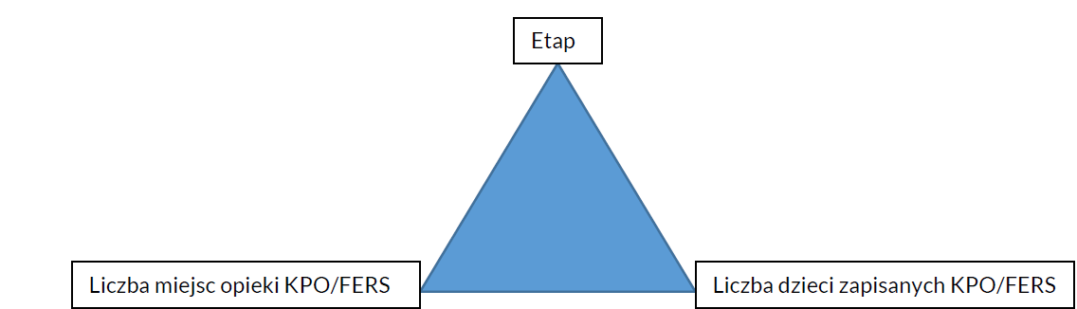
Etap - liczba miejsc opieki - liczba dzieci zapisanych
Dodaj etap, gdy część miejsc rozpocznie funkcjonowanie w innym miesiącu niż pozostała pula miejsc. Jeśli wszystkie miejsca opieki rozpoczną funkcjonowanie w tym samym miesiącu, to miesiące funkcjonowania nie są etapem.
W przypadku inwestycji o większej liczbie etapów należy szczególnie pilnować, by dane o liczbie miejsc opieki i liczbie dzieci zapisanych dotyczyły zawsze właściwego etapu. Liczba miejsc opieki z KPO i FERS oraz liczba dzieci zapisanych na te miejsca są „przypisane” do danego etapu.

Slide 13
Podpisanie umowy o dofinansowanie w ramach programu a Monitoring
Instytucja zarejestrowana przed podpisaniem umowy
Monitoring o liczbie miejsc opieki utworzonych z KPO/FERS składa się za miesiąc, w którym została zarejestrowana instytucja opieki/miejsca opieki.
Instytucja zrejestrowana po podpisaniu umowy
Monitoring o liczbie miejsc utworzonych z KPO/FERS składa się niezwłocznie po zarejestrowaniu nowych miejsc opieki.

Slide 14
W jakim celu składa się Monitoring?
Dane przekazywane w trybie monitoringu służą wojewodzie do obliczenia poziomu obsadzenia miejsc opieki w okresie 36-ciu miesięcy (podzielonych na okres 12-stu i 24-rech miesięcy). Następnie wojewoda dokonuje rozliczenia dofinansowania. Brak lub błędnie przekazane dane mogą prowadzić nawet do zwrotu środków dofinansowania.

Slide 15
Dziękujemy za uwagę
Departament Polityki Rodzinnej
Ministerstwo Rodziny, Pracy i Polityki Społecznej

